Slide 1
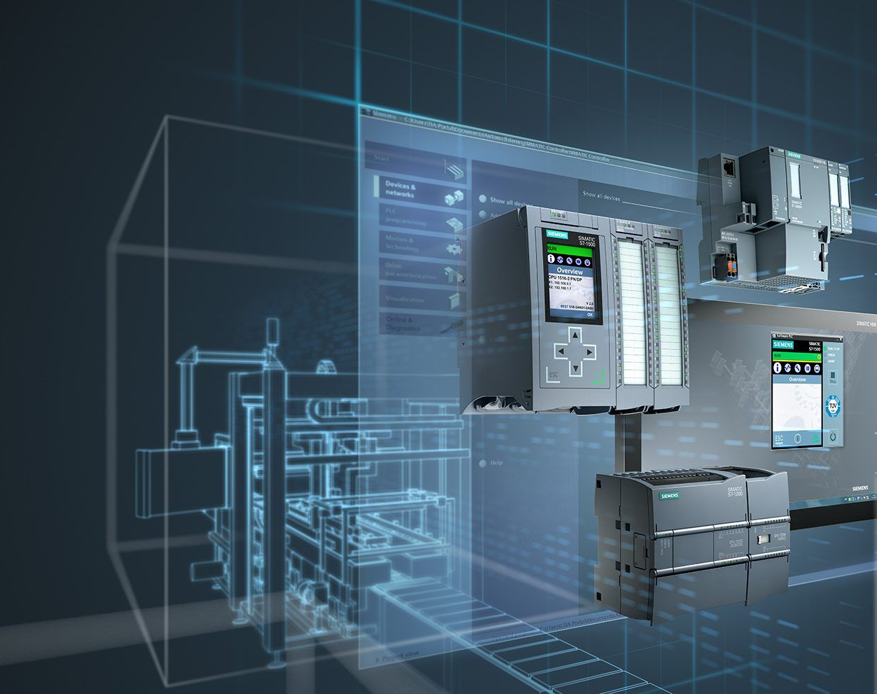
Práctica GET/PUT Python
José Pablo Hernández Alonso – JPHAJP
Portafolio Temas Selectos de Mecatrónica
https://jphajp.github.io/Simens_PLC_Comms/index.html

Slide 2
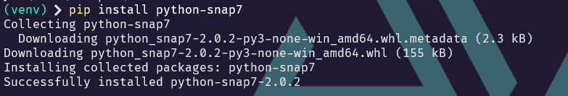
Instalación snap7 en computadora
Comando: pip install python-snap7

Slide 3
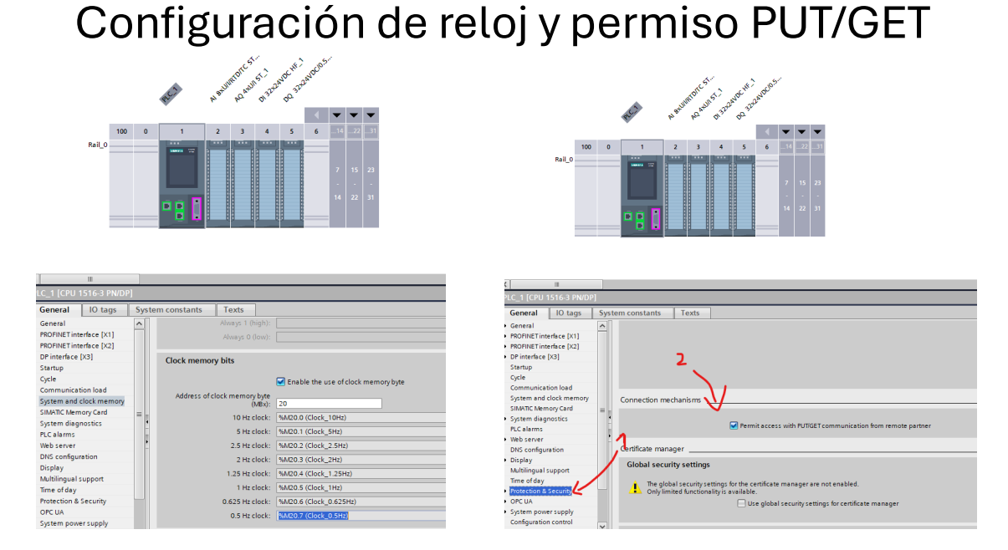

Slide 4
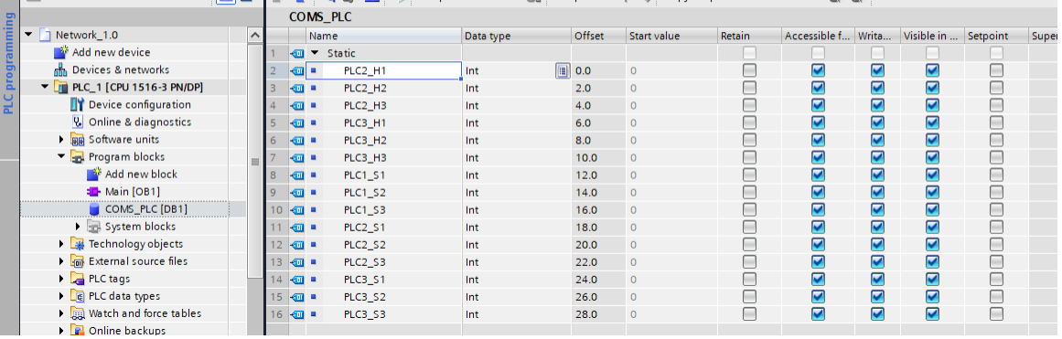



Crear una DB, sin optimización para conseguir tener valores de offset.

Slide 5
from snap7 import Client
from snap7.util import get_bool, set_bool, get_uint, set_uint
# 1) Define aquí tus PLCs
PLCS = [
{'name': 'PLC1', 'ip': '192.168.0.1', 'rack': 0, 'slot': 1}
#{'name': 'PLC2', 'ip': '192.168.0.2', 'rack': 0, 'slot': 1},
# … añade tantos como necesites
]
# 2) Define aquí los “jobs” que quieres hacer:
# cada dict indica: en qué PLC ('plc'),
# qué DB (‘db’), byte de inicio (‘byte’),
# y si es BOOL → bit (‘bit’), si es UINT → usa el campo ‘type’: 'uint'
# campo 'write_value' es el valor que vas a poner.
JOBS = [
# Ejemplo: leer/escribir un BOOL en DB2.DBX0.0 de PLC1
{'plc': 'PLC1', 'db': 2, 'byte': 0, 'bit': 0, 'type': 'bool', 'write_value': True},
# Ejemplo: leer/escribir un UINT en DB2.DBW2 de PLC1
{'plc': 'PLC1', 'db': 2, 'byte': 2, 'type': 'uint','write_value': 2}
# Otro BOOL en PLC2.DB5.DBX10.3
#{'plc': 'PLC2', 'db': 5, 'byte': 10, 'bit': 3, 'type': 'bool', 'write_value': False},
# … añade los que hagan falta
]
def connect_plc(cfg):
plc = Client()
plc.connect(cfg['ip'], cfg['rack'], cfg['slot'])
print(f"{cfg['name']}: conectado")
return plc
def disconnect_plc(plc, name):
plc.disconnect()
print(f"{name}: desconectado")
def process_job(plc, job):
db, byte = job['db'], job['byte']
if job['type'] == 'bool':
# 1 byte contiene tu bool
buf = plc.db_read(db, byte, 1)
old = get_bool(buf, 0, job['bit'])
print(f"→ Antes BOOL DB{db}.DBX{byte}.{job['bit']} = {old}")
# escribe nuevo
set_bool(buf, 0, job['bit'], job['write_value'])
plc.db_write(db, byte, buf)
print(f"← Después BOOL = {job['write_value']}\n")
elif job['type'] == 'uint':
# 2 bytes para uint
buf = plc.db_read(db, byte, 2)
old = get_uint(buf, 0)
print(f"→ Antes UINT DB{db}.DBW{byte} = {old}")
# genera un buffer limpio y escribe
buf2 = bytearray(2)
set_uint(buf2, 0, job['write_value'])
plc.db_write(db, byte, buf2)
print(f"← Después UINT = {job['write_value']}\n")
else:
raise ValueError("Tipo no soportado")
def main():
# 1. Conecta todos
clients = {}
for cfg in PLCS:
clients[cfg['name']] = connect_plc(cfg)
# 2. Ejecuta los jobs
for job in JOBS:
plc = clients[job['plc']]
process_job(plc, job)
# 3. Desconecta todos
for name, plc in clients.items():
disconnect_plc(plc, name)
if __name__ == '__main__':
main()
Ver códigos completos en Github

Slide 6
Este código de Python permite leer y escribir datos en uno o más PLCs Siemens S7 usando la biblioteca snap7, de forma automática y flexible.
PLCS = [{'name': 'PLC1', 'ip': '192.168.0.1', 'rack': 0, 'slot': 1}]
Aquí defines los PLCs a los que te vas a conectar.
Cada PLC tiene:
ip: dirección IP del PLC
rack y slot: son valores que indican dónde está el CPU dentro del hardware del PLC (normalmente rack=0 y slot=1 para S7-1200/1500).
JOBS = [{'plc': 'PLC1', 'db': 2, 'byte': 0, 'bit': 0, 'type': 'bool', 'write_value': True}, {'plc': 'PLC1', 'db': 2, 'byte': 2, 'type': 'uint','write_value': 2}]
Cada tarea indica:
plc: en qué PLC se aplicará.
db: número de bloque de datos (DB) en el PLC.
byte y bit:
Para bool: especifica byte y bit, como DB2.DBX0.0 (byte 0, bit 0).
Para uint: solo byte, como DB2.DBW2 (word en byte 2).
type: tipo de dato a modificar (bool, uint…).
write_value: valor que se va a escribir.

Slide 7
Funciones principales
connect_plc(cfg)
Se conecta al PLC usando la IP, rack y slot.
disconnect_plc(plc, name)
Cierra la conexión con el PLC.process_job(plc, job)
Según el tipo de dato:
Si es bool: lee 1 byte del DB, cambia 1 bit, y lo vuelve a escribir.
Si es uint: lee 2 bytes, cambia el valor como unsigned int, y lo vuelve a escribir.
Usa get_bool, set_bool, get_uint, set_uint de snap7.util.
Ejemplos:
{'plc': 'PLC1', 'db': 2, 'byte': 0, 'bit': 0, 'type': 'bool', 'write_value': True}
modificará el bit 0 del byte 0 del DB2 en el PLC1 y lo pondrá en True (1).
{'plc': 'PLC1', 'db': 2, 'byte': 2, 'type': 'uint','write_value': 2}
escribirá el número 2 como unsigned int en los bytes 2 y 3 del DB2 del PLC1.

Slide 8
Documentación para TIA PORTAL 15.1

